Slide 1
Фёдор Иванович Толбухин (1894-1949)
Архивные данные о герое

Slide 2
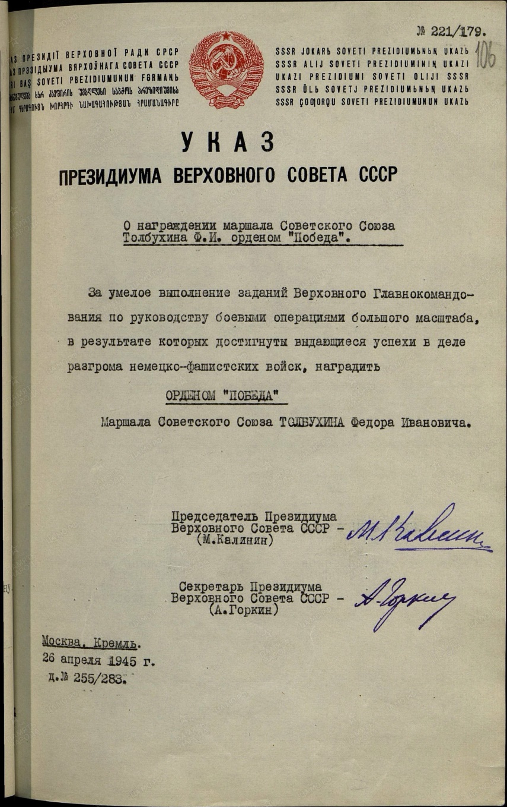

Slide 3
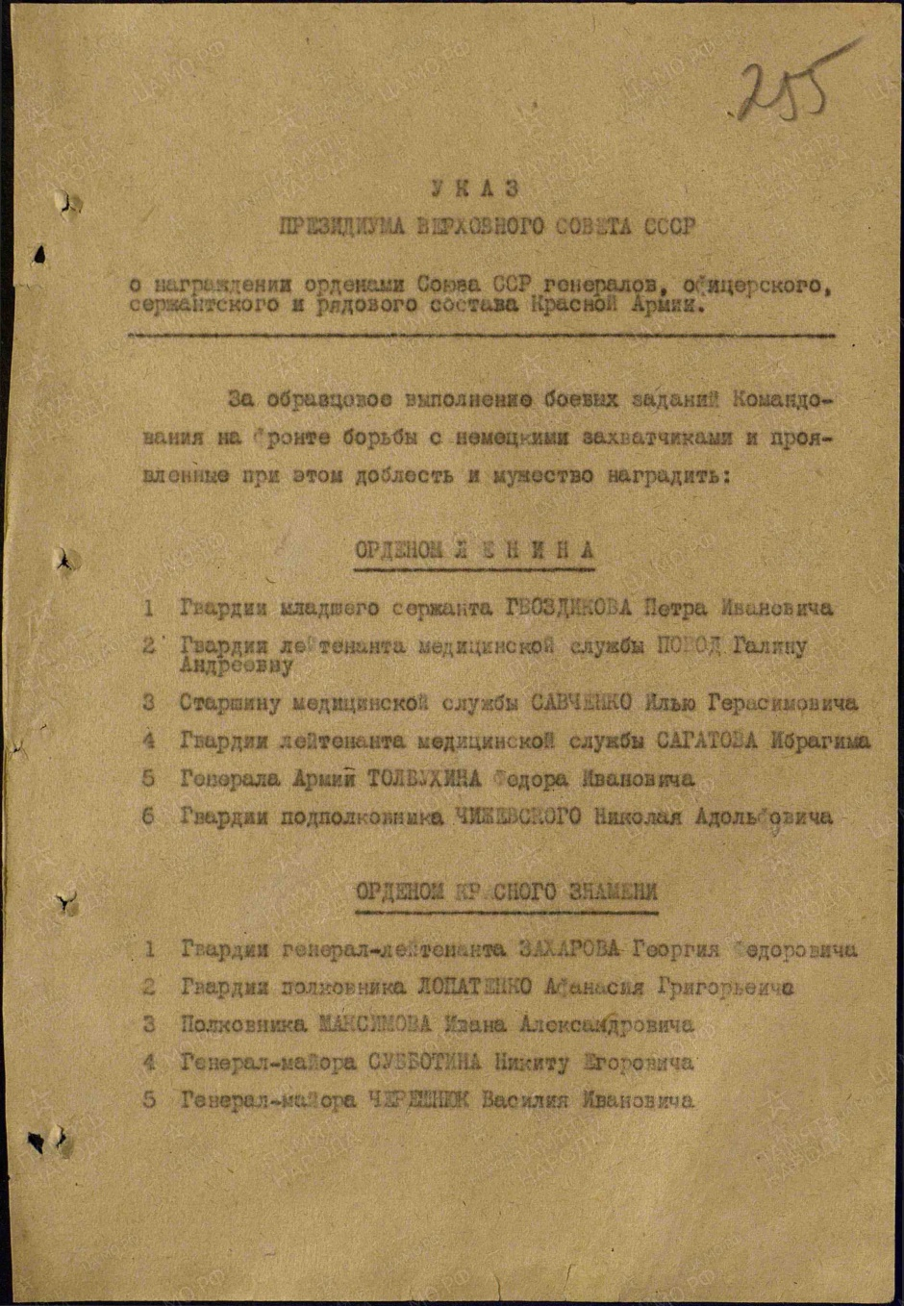

Slide 4
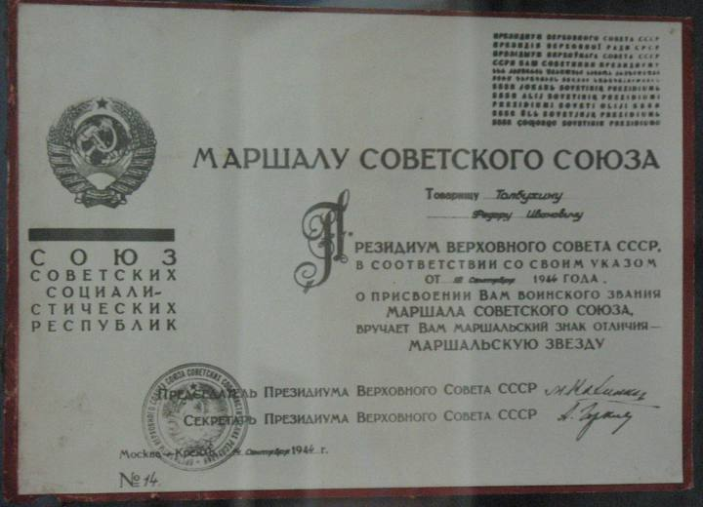

Slide 5
Награды
Толбухин Ф.И. удостоен высшего военного ордена «Победа» (№ 9 — 26.04.1945), награжден орденами: России – три ордена Ленина (19.03.1944, 21.02.1945, 7.05.1965), три ордена Красного Знамени (18.10.1922, 3.11.1944), два ордена Суворова 1-й степени (28.01.1943, 16.05.1944), орден Кутузова 1-й степени (17.09.1943), орден Красной Звезды (22.02.1938), орден Святой Анны, орден Святого Станислава, Народный герой Югославии (31 мая 1945), орден Венгерской свободы, большой крест ордена «Венгерская Республика», иностранные ордена и медали, почётный гражданин Софии, Добрич и Белграда, почётный знак «Честному воину Карельского фронта», орден «Георгий Димитров» (1981), орден «За храбрость» (Народная Республика Болгария). Герой Советского Союза (7.05.1965, посмертно).

Slide 6
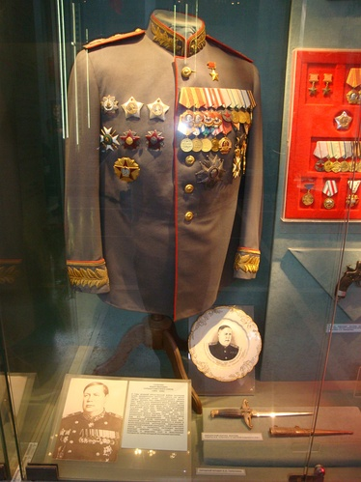
Парадный китель маршала Толбухина с наградами в Центральном музее
Вооружённых Сил в Москве

Slide 7
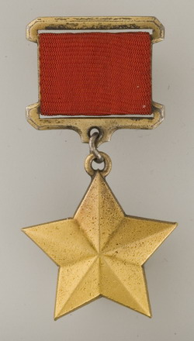
Герой Советского
Союза
(7.05.1965, посмертно). Фёдор Толбухин — единственный Маршал Советского Союза, удостоенный этого звания посмертно

Slide 8
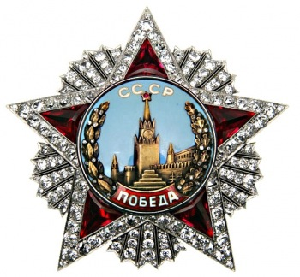
Орден «Победа»
(№ 9 — 26.04.1945)

Slide 9
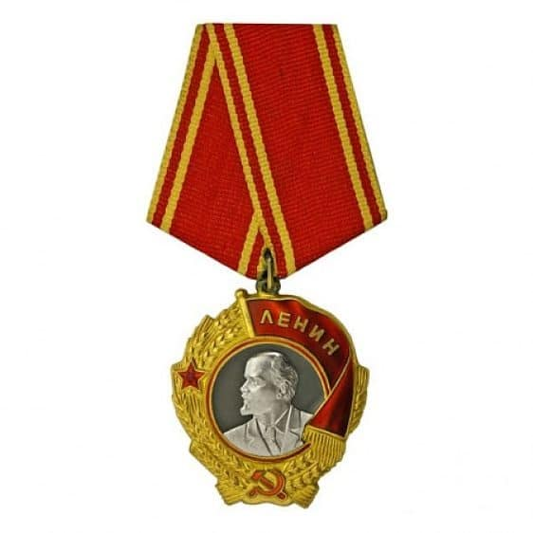
Три ордена Ленина
(19.03.1944, 21.02.1945, 7.05.1965)

Slide 10
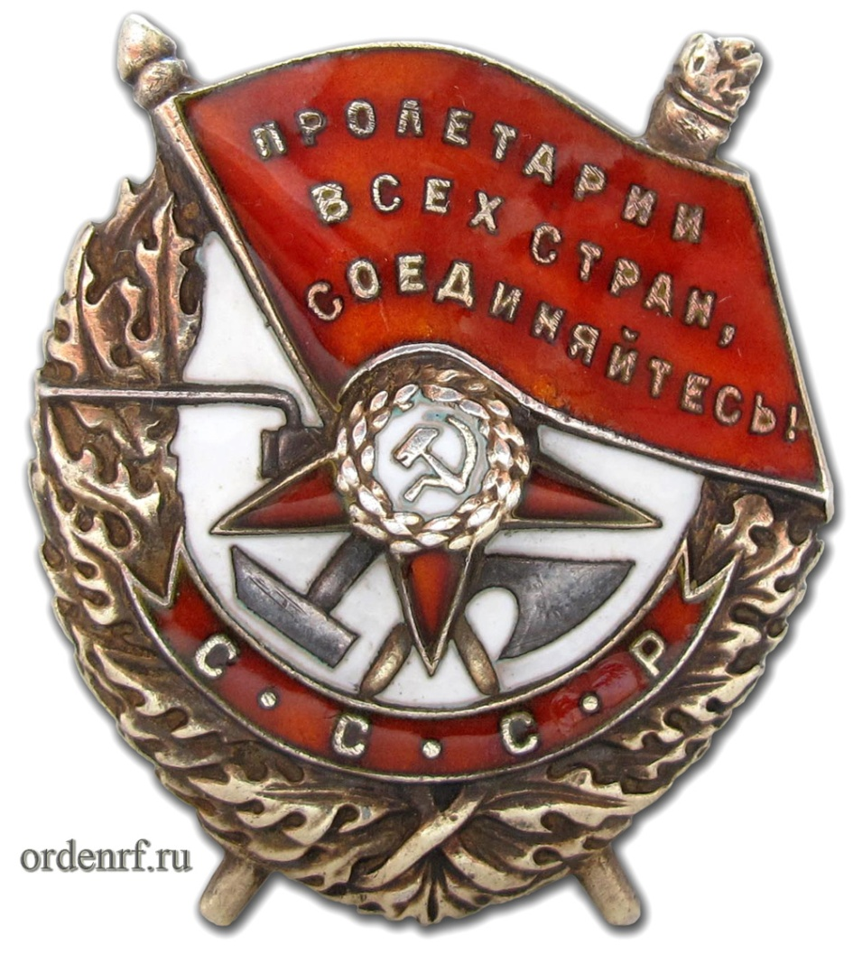
Три ордена
Красного Знамени
(18.10.1922, 3.11.1944);

Slide 11
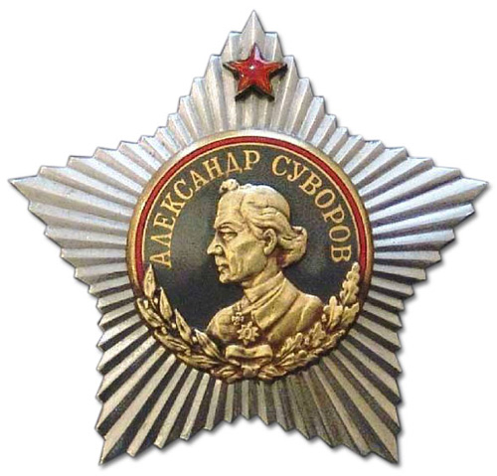
Два ордена Суворова
1-й степени
(28.01.1943, 16.05.1944)

Slide 12
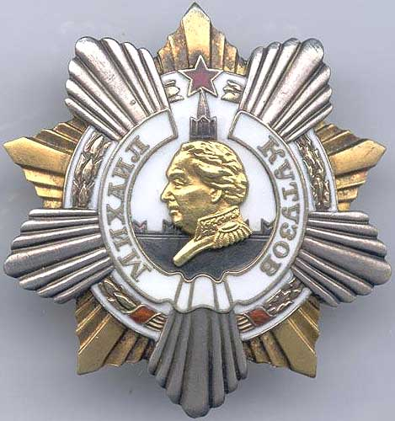
Орден Кутузова
1-й степени (17.09.1943)

Slide 13
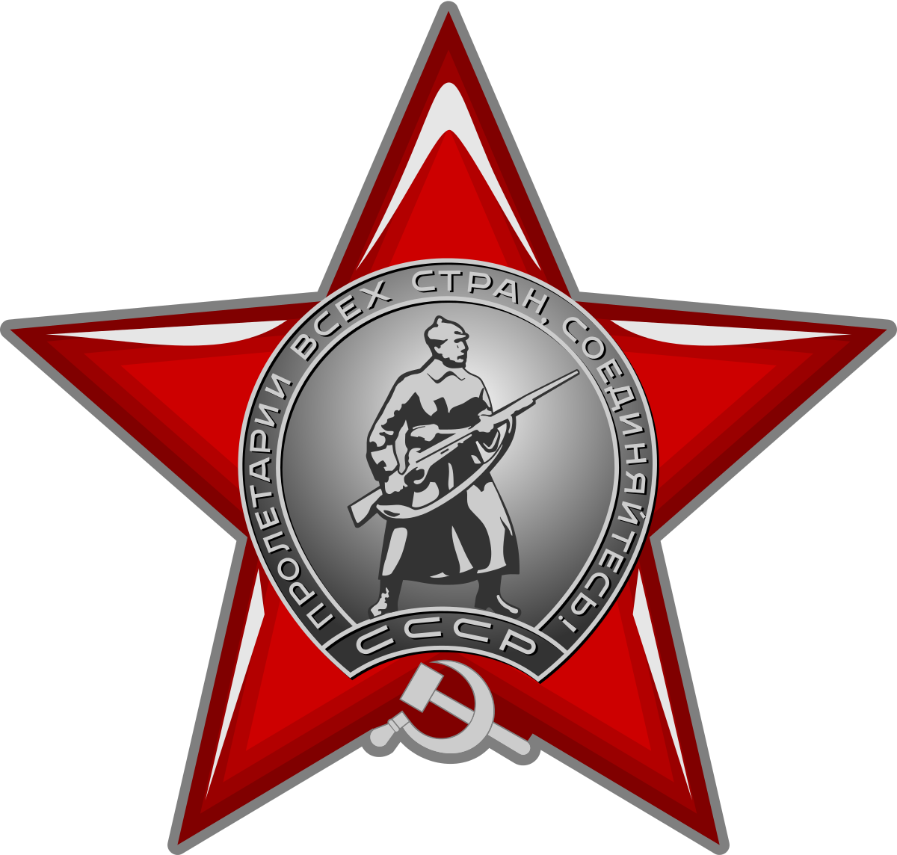
Орден Красной Звезды
(22.02.1938)

Slide 14
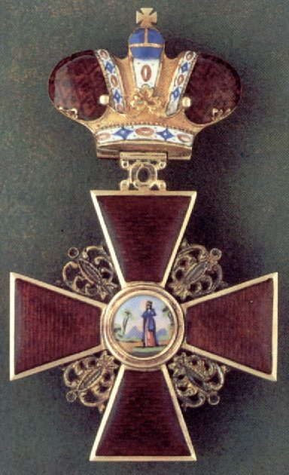
Орден Святой Анны

Slide 15
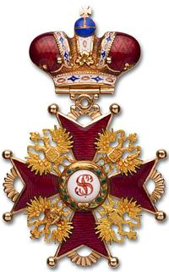
Орден Святого Станислава

Slide 16
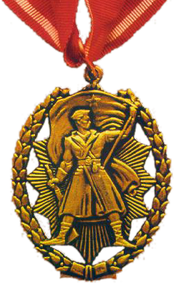
Народный герой Югославии
31 мая 1945

Slide 17
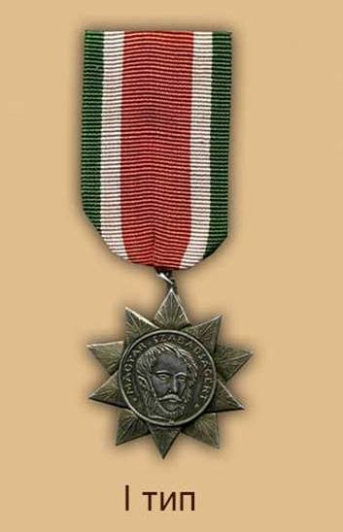
Орден Венгерской
свободы

Slide 18
Большой крест ордена «Венгерская Республика»

Slide 19
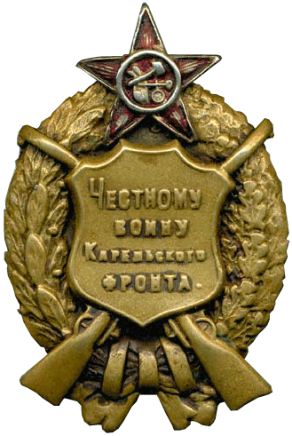
Почётный гражданин Софии, Добрич и Белграда;
почётный знак «Честному воину Карельского фронта»

Slide 20
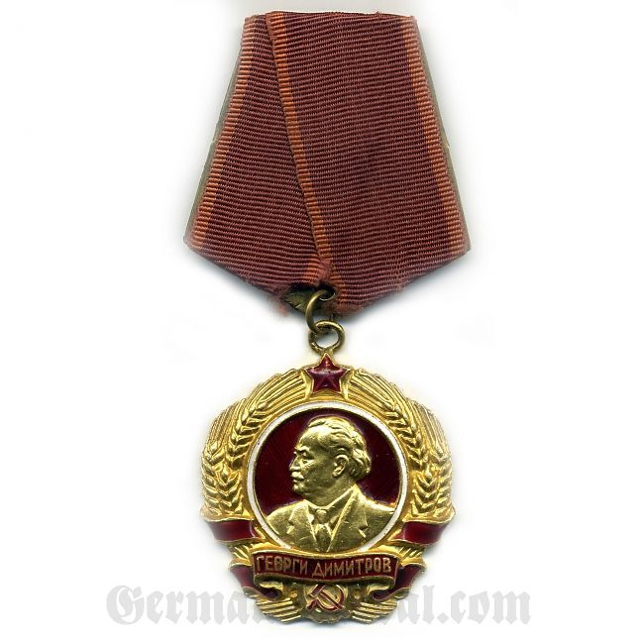
Орден
«Георгий Димитров»
(1981);

Slide 21
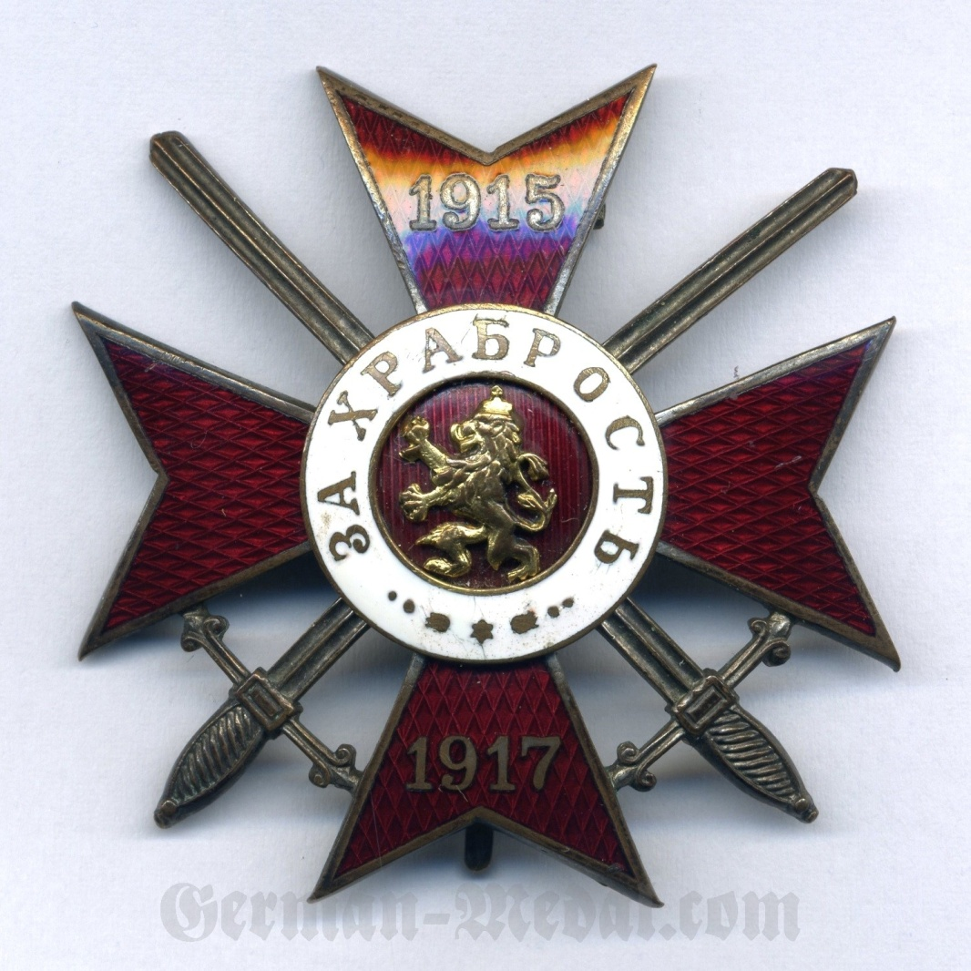
Орден «За храбрость»
(Народная
Республика Болгария).

Slide 22
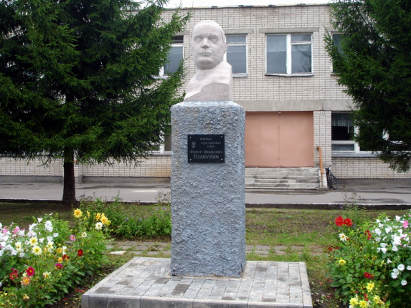
Память
Село Толбухино (бывшее Давыдково) в Ярославской области, в котором Фёдор Иванович учился.

Slide 23
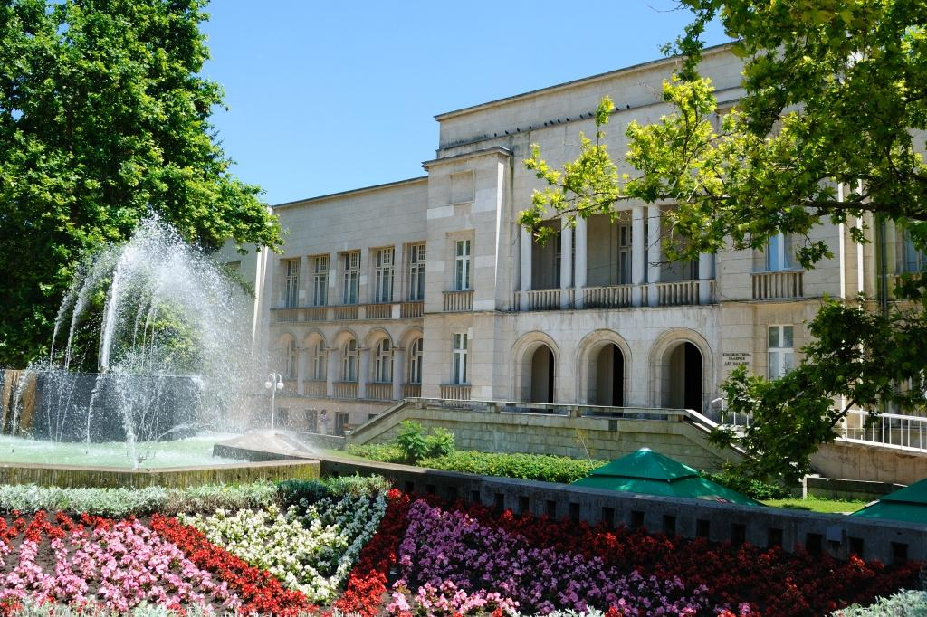
Город Добрич в Болгарии в 1949—1990 годах назывался Толбухин.

Slide 24
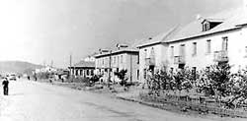
Совхоз «Толбухинский» Казахстан, Кокчетавская область, Кзылтуйский район.

Slide 25
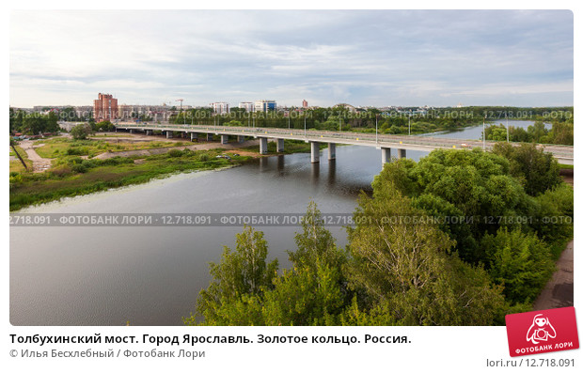
В честь Ф. И. Толбухина названы проспект
и мост в Ярославле

Slide 26
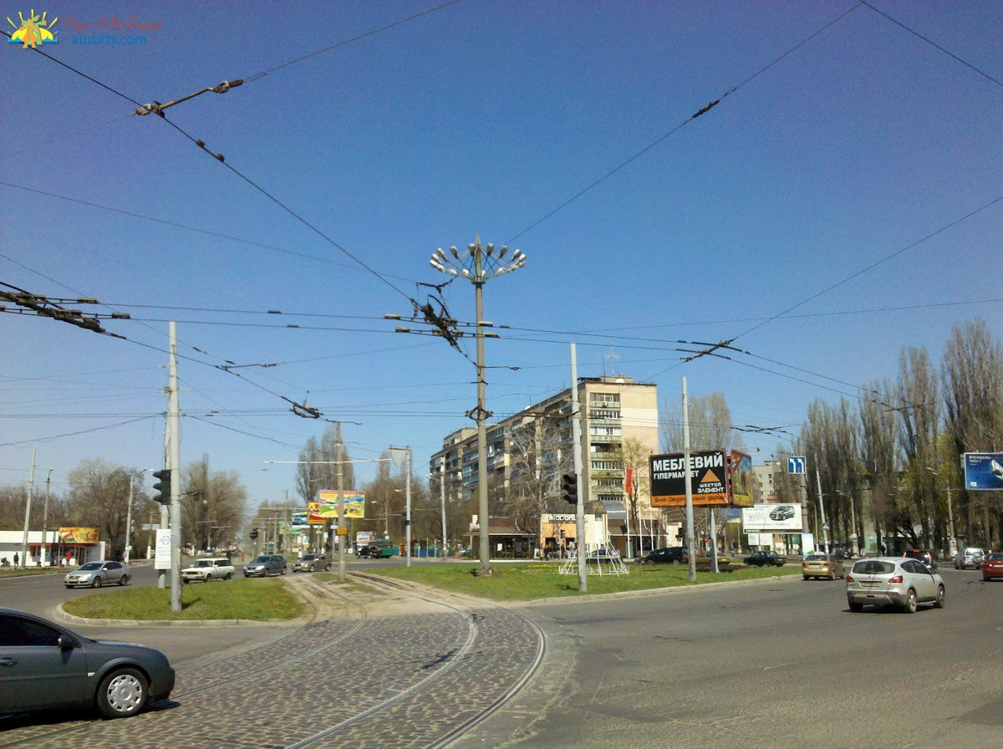
Улицы
Площадь и улица в Одессе, Виннице,

Slide 27
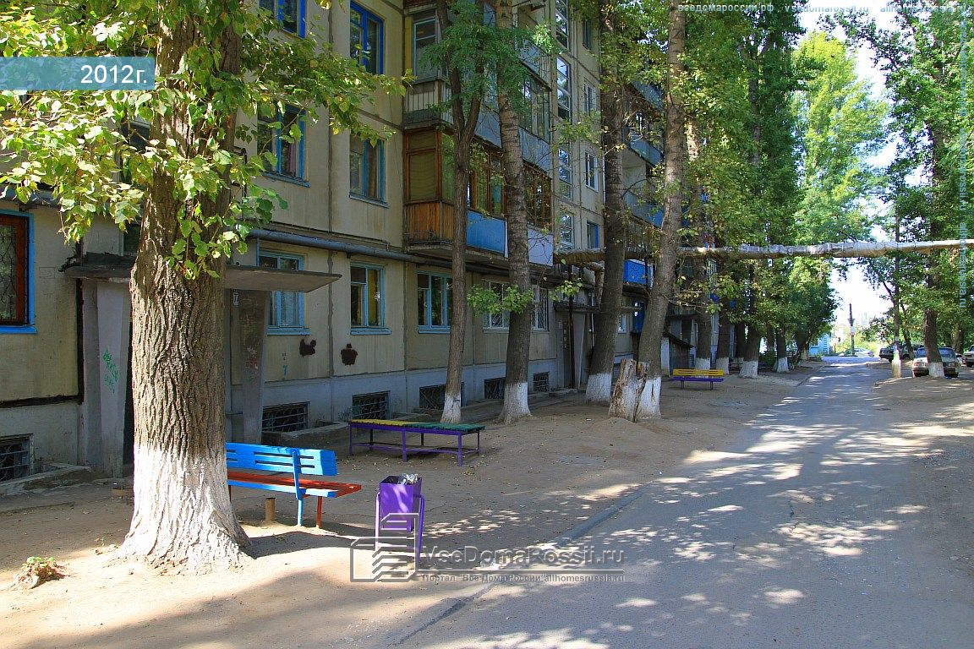
Улицы в Советске (Калининградская область)
Калининграде, Ашхабаде, Белграде.
В Волгограде.

Slide 28
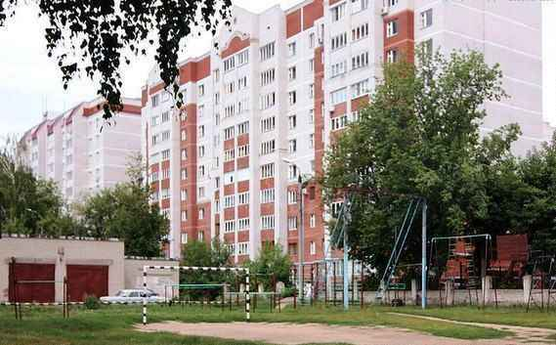
В Казани

Slide 29
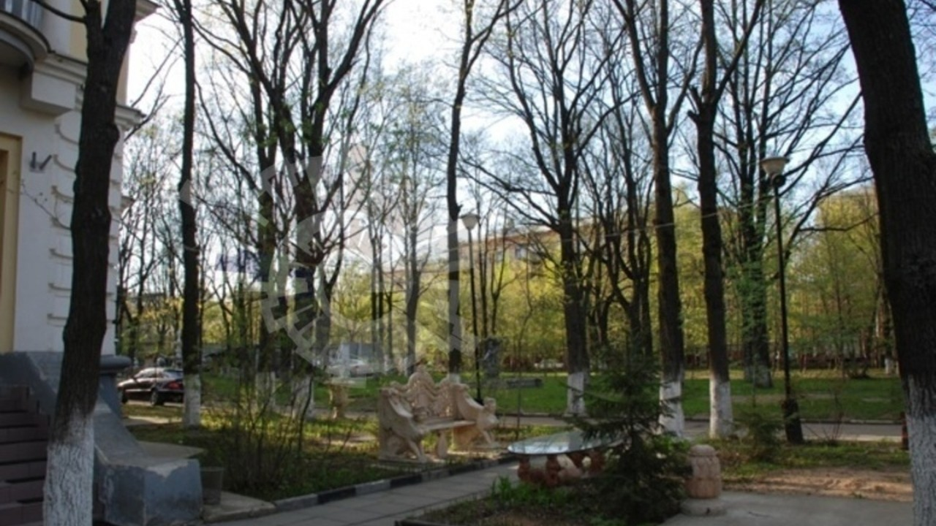
Знаменске, Каменске-Уральском, Кишинёве, Вятке(Кирове),
Конотопе, Краснодаре.
В Москве

Slide 30
Нижнем Новгороде, Новокузнецке, Новосибирске, Новочеркасске,
Перми, Рыбинске, Харькове, Сальске,
Симферополе,
Красноперекопске, Ростове-на-Дону, Старобельске, Измаиле, Ишимбае,
Таганроге,
Ульяновске, Усолье-Сибирском, Челябинске, Краснодаре, Стерлитамаке, Стаханове, Пензе, Купянске, Березовском в Свердловской области, Артёмовске, посёлке Яблоновском Тахтамукайского района Республики Адыгея и бульвар в Минске, в городе Ждановка (Донецкая область), Новокузнецке.

Slide 31
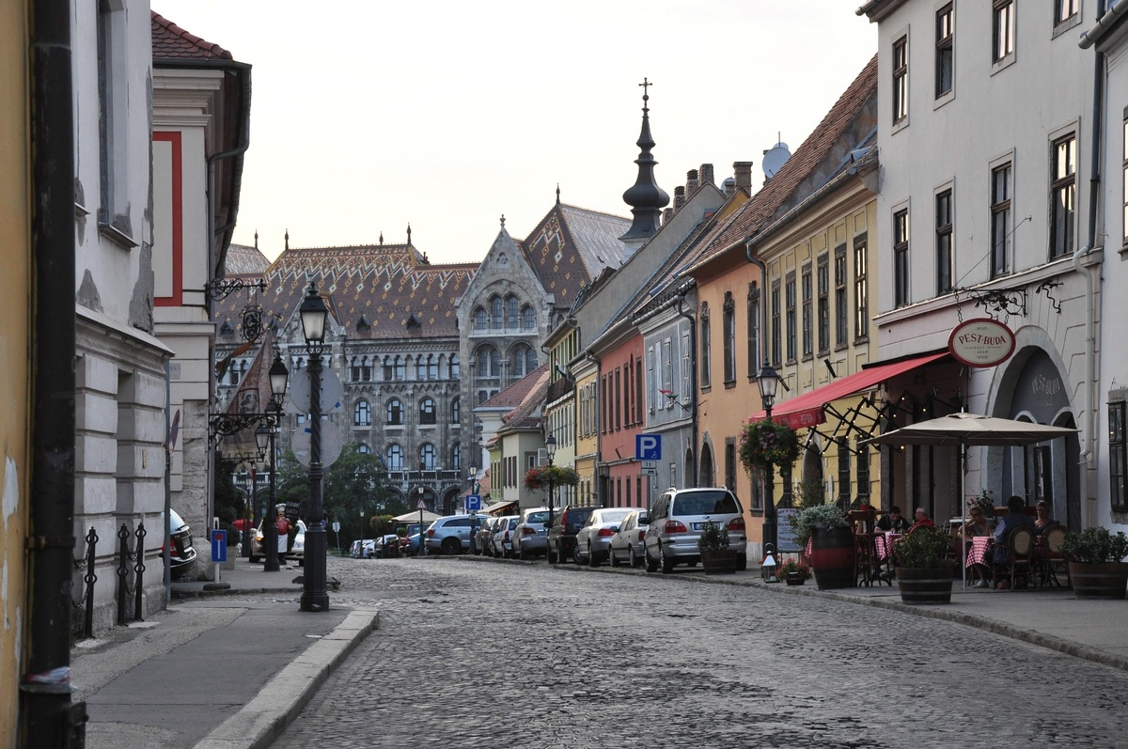
В Будапеште в честь советского маршала, который возглавлял войска, бравие штурмом этот город, отрезок Малого кольца (Кишкёрут, соединяющий бывшую Площадь Димитрова — сегодня: Площадь Главной таможни — Фёвам тер — с площадью Кальвина) назывался до начала 1990-х годов Толбухинкёрут. По решению городского парламента этот отрезок Малого кольца сегодня носит название Вамхазкёрут.

Slide 32
Памятники
В Москве на Самотёчном бульваре (1960 год).

Slide 33
В Софии — в начале 1990-х годов болгарские власти демонтировали его, демонтированный памятник был увезён в Россию и установлен в городе Тутаеве Ярославской области. В Донецке на пересечении проспекта Ильича и улицы Марии Ульяновой (1995, скульптор Ю. И. Балдин, архитектор А. Л. Лукин).
Бюст во дворе школы в селе Толбухино Ярославской области.

Slide 34
Памятник Толбухину в Ярославле (1972 год).

Slide 35
Бюст в деревне Андроники Ярославской области. Бюст во дворе школы в ауле Тельжан Северо-Казахстанской области

Slide 36
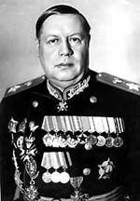
В Краснодаре именем Ф. И. Толбухина 13 апреля 1954 года были названы улица и три проезда в Славянском микрорайоне.

Slide 37
В 2019 году по решению Городской Думы г. Краснодара МБОУ СОШ №63 было присвоено имя Героя Маршала Советского Союза Ф.И. Толбухина.
И теперь школа именуется «Средняя общеобразовательная школа №63 имени Героя Советского Союза Фёдора Толбухина»

Slide 38
